Slide 1
5 PRVI GLAVNI ZAKON TERMODINAMIKE
Energija ne more nastati iz nič, niti ne more izginiti v nič. Lahko se pa ena vrsta energije pretvori v drugo vrsto energije. Zakon o ohranitvi energije pravi, da je vsota vseh energij, ki so v zaključenem sistemu, konstantna. To pomeni, da se lahko v zaključenem sistemu spreminjajo količine posameznih vrst energije, vendar le tako, da povečanje ene vrste energije ustreza prav tolikšnemu zmanjšanju količine ene ali več drugih vrst energij.
VOLUMSKO DELO
Pri zaprtem sistemu mora dovedeno delo povzročiti spremembo notranjega stanja, ne povzroči pa spremembe v legi ali hitrosti sistema. Za primer takšnega sistema kot delovno telo vzamemo plin, ki je zaprt v valju s pomičnim batom (slika 5.1).
1

Slide 2
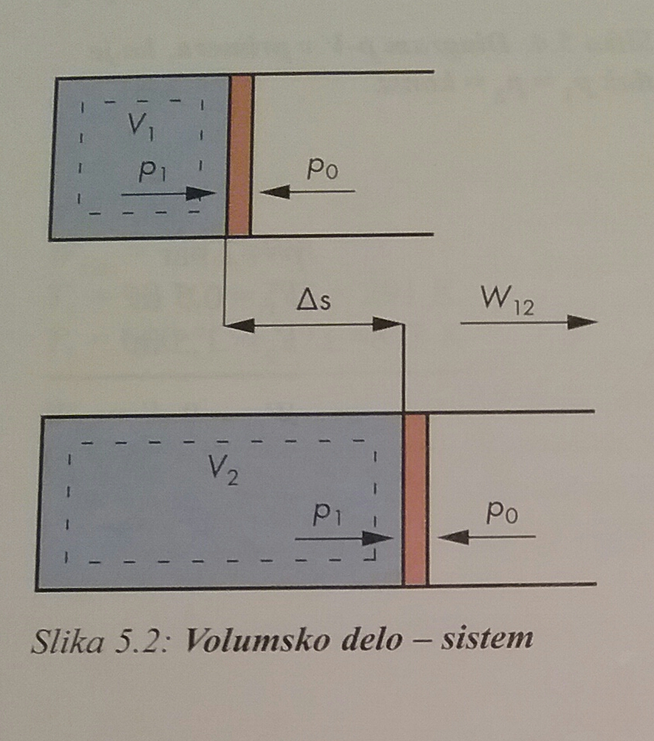
Delovno telo lahko opravi delo le tedaj, če mu spremenimo volumen. Telo se raztegne od volumna V na volumen V + ∆V. Ta sprememba ∆V je enaka:
∆V = A . ∆s
Sila, ki deluje na bat, je:
F = p . A
Delo, ki ga opravi sila za ta premik, je:
∆W = F . ∆s = p . A . ∆s = p . ∆V [J]
Zaprti sistem imenujemo tisti termodinamski sistem, ki ne izmenjuje snovi z okolico, lahko pa izmenjuje toploto.
Slika 5.1:

Slide 3
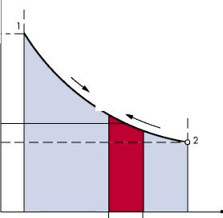
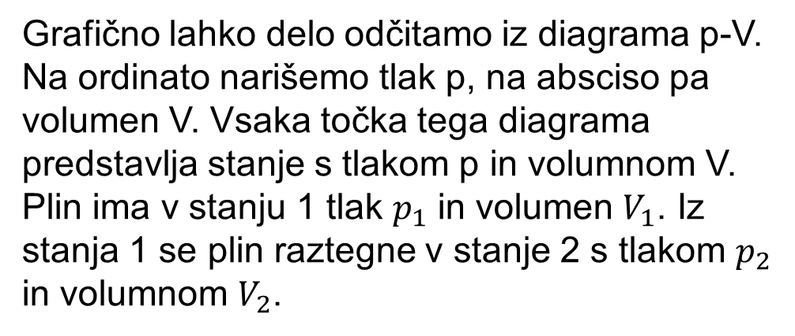
Pri končnem raztezku telesa mase m od volumna V₁, na V₂ in ob konstantnem tlaku p = p₀ je opravljeno delo:
W₁₂ = p . (V₂ – V₁)
Opravljeno delo lahko izrazimo na enoto mase v zaprtem sistemu pri
konstantnem tlaku:
p [Pa] p1 "
p [Pa] p1 "
P(Pa)
P₁
P
p₂
PRIKAZ DELA V DIAGRAMU p-V
pridobivanje dela W₁₂ > 0
delo se porablja W₂₁ < 0
raztezanje (1, 2)
stiskanje (2, 1)
ΔV
3
Diagram p-V za volumsko delo

Slide 4
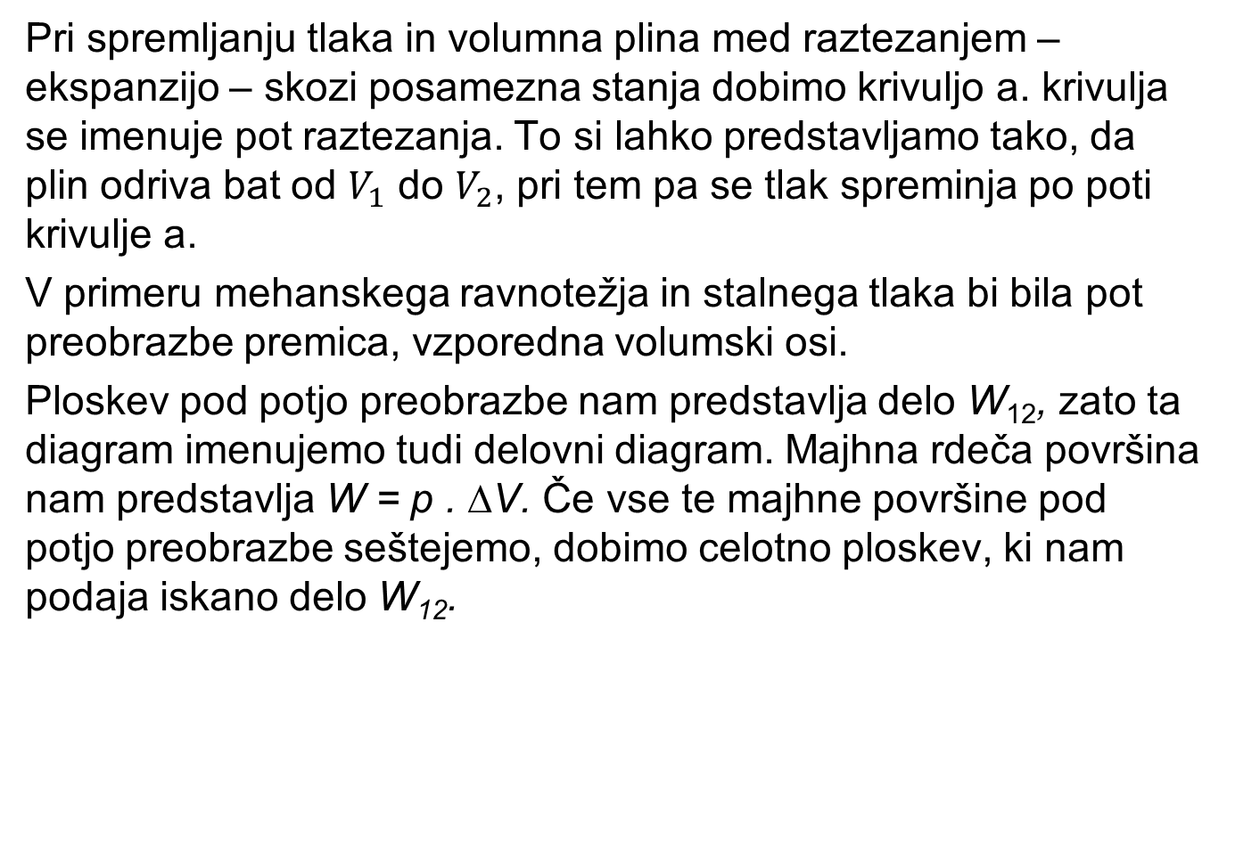
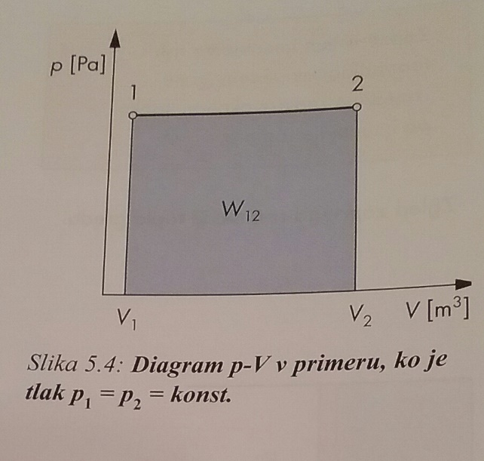

Slide 5
W₁₂ → + pri raztezanju - delo pridobimo iz sistema.
W₂₁ → - pri stiskanju (kompresiji) - delo sistemu dovajamo.
Delo, opravljeno pri raztegnitvi plina pri mehanskem ravnotežju, je
enako ploskvi pod potjo raztezne preobrazbe. Če poteka pot od leve proti
desni v smeri večanja volumna, je opravljeno delo pozitivno. Če pa
poteka preobrazba v nasprotni smeri, tako da se volumen manjša –
stiskanje –, je to delo negativno. Takšno pot preobrazbe imenujemo pot
stiskanja.
Primer:
1.Določi volumsko delo (delo enkratnega raztezanja, absolutno delo) ob mehanskem ravnotežju pri tlaku p = 2 bar pri začetnem volumnu V₁ = 0,5 m³ in končnem V₂ = 1,5 m³.
W₁₂ = p . (V₂ - V₁) = 2 .10⁵ N/m².(1,5 - 0,5) m³ = 200000 J = 200 kJ
5

Slide 6
Srednji tlak p_{m}:
To je tisti tlak, ki daje enako delo pri spremembi tlaka od p₁ do p₂.
W₁₂ - absolutno delo [J]
p_{m} - srednji tlak [Pa]
V₂ - končni volumen [m³]
V₁ - začetni volumen [m³]
W₁₂ = p_{m} . (V₂ - V₁) [J]
P (Pa)
1
A₁
5
6
7
A₂
p_{m}
2
4
3
V (m³)
V₁
V₂ - V₁
Srednji tlak
V₂
Kolikšno je ravnotežno delo prejšnjega primera, če ne poteka ob
mehanskem ravnotežju in je p₀ = 1 bar?
W₁₂ = (p - p₀) . (V₂ - V₁) = (2 - 1) . 10⁵ N/m² . (1,5 - 0,5) m³ =
W₁₂ = 100000J =100kJ
Ta zapis velja v primeru, ko sta ploskvi A₁ (5-6-1) in A₂ (2-7-6) na sliki enaki.
6

Slide 7
NOTRANJA ENERGIJA
Telo ima poleg mehanske energije (kinetična, potencialna) tudi notranjo energijo.
Sistema 1 in 2 sta med seboj ločena z adiabatno mejo. Sistem, ki je obdan z adiabatno mejo, imenujemo adiabatni sistem.
Če dovedemo adiabatnemu sistemu volumsko delo, se delo v sistemu kopiči. Nakopičena energija ne more biti niti potencialna niti kinetična, am­pak je to notranja energija. Označimo jo z U in jo definiramo z enačbo:
p₂, V₂, T₂
U₂
p₁, V₁, T₁
U₁
U₂ - U₁ → sprememba notranje energije [J]
W_{12ad} → adiabatno delo [J]
7

Slide 8
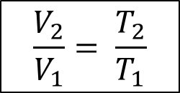

Primer.
V adiabatnem valju je V = 400 litrov plina pod stalnim tlakom p = 2 bar, ki ga vzdržuje bat. Plinu dovedemo delo s trenjem W_{12tr} = -0,2 kWh in tako se dvigne temperatura od T₁ = 18 °C na T₂ = 600 °C. Določi:
volumsko delo plina;
spremembo notranje energije sistema!
a) volumsko delo
1kwh = 3,6 MJ
b) sprememba notranje energije
8

Slide 9
TOPLOTA
Toplota je energija, ki zaradi razlike v temperaturi prehaja iz enega telesa na drugega.
Razlika med notranjo energijo in toploto
Notranja energija je stanje sistema.
Toplota je energija, ki prehaja preko sistema kot posledica temperaturne razlike med sistemom in okolico.
V primeru, da sistem ne opravlja dela, je sprememba notranje energije sistema enaka preneseni toploti.
U₂ - U₁ = Q₁₂ [J]
Q₁₂ = U₂ - U₁ + W₁₂ [J]
Enačba nam pove, da je zaprtemu sistemu dovedena toplota Q₁₂ pri poljubnem procesu enaka vsoti spremembe notranje energije sistema in pri procesu iz sistema pridobljenega dela
9

Slide 10
Notranja energija je veličina stanja, medtem ko delo ni veličina
stanja. Iz enačbe sledi, da tudi toplota ni veličina stanja. Njena
velikost je odvisna od vrste procesa med dvema stanjema. Toplota
je prehodna oblika energije. Po definiciji je pozitivna, če jo v sistem
dovedemo, in negativna, če jo iz njega odvedemo.
Če pri procesu toplote niti ne dovedemo niti ne odvedemo, je
Q₁₂ = 0 in potem lahko zapišemo:
- W₁₂ = U₂ - U₁ [J]
Toplota je torej energija, ki se pojavi na meji med dvema sistemoma različnih temperatur in prehaja iz enega sistema v drugega samo zaradi temperaturnih razlik obeh sistemov
SPECIFIČNA TOPLOTA
Specifična toplota snovi je tista količina toplote, ki je potrebna za povišanje temperature ene količinske enote snovi za eno temperaturno stopinjo.
10

Slide 11
Q₁₂ = m . c . (T₂ – T ₁ )
Toplota, ki je potrebna, da segrejemo maso m snovi s specifično
toploto c od temperature T₁ do T₂, je:
Q₁₂ - toplota [J]
m - masa [kg]
c - specifična toplota [J/kgK]
T ₁, T₂ - absolutna temperatura [K]
MOLSKA SPECIFIČNA TOPLOTA
Specifično toploto na 1 kmol snovi imenujemo molska specifična to­plota in jo označimo s c_{M}.
c_{M} = M.c
ZMESNA TEMPERATURA T_{m}
Za segrevanje ali ohlajanje snovi imamo na voljo dva sistema, obdana z adiabatno steno, ki sta razdeljena s prepustno mejo za toploto in imata različni temperaturi. Ko se toploti izmenjata, imata oba sistema enako zmesno temperaturo Tm, ki jo lahko določimo po enačbi:
11

Slide 12
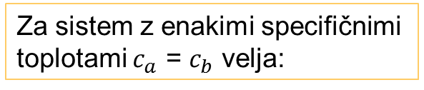
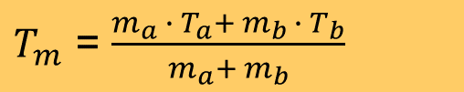
T_{m} – zmesna temperatura [K]
m_{a} – masa sistema a [kg]
m_{b} – masa sistema b [kg]
c_{a} – specifična toplota sistema a [J/kgK]
c_{b} – specifična toplota sistema b [J/kgK]
T_{a} – temperatura sistema a [K]
T_{b} – temperatura sistema b [K]
TOPLOTNI TOK
Pri segrevanju ali ohlajanju določene mase snovi v enoti časa pridemo do pojma toplotnega toka, namesto da računamo s toploto v določenem času.
12

Slide 13
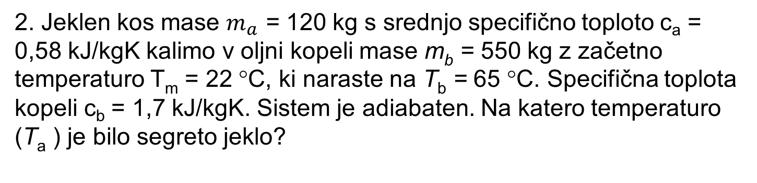
Primer
1. Koliko toplote moramo dovesti, da segrejemo m = 3,7 kg bakra z T₁ = 20 °C na T₂ = 230 °C? Specifično toploto bakra poiščemo v Strojniškem priročniku.
13

Slide 14
SPECIFIČNA TOPLOTA PLINOV
Specifična toplota pri konstantnem volumnu c_{V}
Je količina toplote, ki je potrebna, da se 1 kg plina segreje pri
stalnem volumnu za eno temperaturno stopinjo in jo označimo s c_{V}.
Q_{V} = m . c _{V} . (T₂ - T₁) [J]
Specifična toplota pri konstantnem tlaku c_{p}
Je količina toplote, ki je potrebna, da segrejemo 1 kg plina pri
stalnem tlaku za enoto temperature in jo označimo s c_{p}.
To specifično toploto odčitamo iz tabel v Strojniškem priročniku str.177.
Q_{p} = m . c_{p} . (T₂ - T₁) [J]
Razlika obeh toplot je enaka:
14

Slide 15
Q_{p} - Q_{V} = m . (c_{p} - c_{V}) . (T₂ - T₁)
W₁₂ = Q_{p} - Q_{V}
Razlika obeh specifičnih toplot je v tem primeru:
Specifični toploti idealnih plinov pri konstantni prostornini in
konstantnem tlaku povezuje naslednja enačba:
c_{p} – c_{V} = R
Razlika obeh molskih specifičnih toplot:
Splošna plinska konstanta:
R_{M}=8314J/kmolK
Razmerje obeh specifičnih toplot:
Molska specifična toplota:
15

Slide 16
Primer
V kotlu z volumnom V = 0,2 m³ je zaprt ogljikov monoksid pri
temperaturi T₁ = 17 °C in tlaku p₁ = 2,5 bar. Koliko toplote
moramo dovesti, da se plin segreje na T₂ =87˚C? Kolikšen bo
končni tlak
Masa CO₂:
Specifična toplota pri konstantnem volumnu c_{v}.
Toplota Q_{V}:
Tlak p₂:
16

Slide 17
1. Kolikšna je notranja energija zraka temperature 25˚C?
2. Kolikšna je notranja energija 10 kg kisika na temperaturi od 20˚C?
3. Koliko se poveča notranja energija 5 kg zraka temperature 20˚C, če se segreje na temperaturo 90˚C?
4. Masi 20 kg zraka tlaka 1 bar, katrei se nahaja v cilindru s pomičnim batom dovajamo 400 kJ toplote, pri tem se poveča temperatura od 30˚C na 50˚C. Kolikšno delo bomo opravili?
17

Slide 18
18

Slide 19
TEHNIČNO DELO
Stroj ni namenjen temu, da bi opravil en sam delovni gib, ampak
mora neprekinjeno obratovati. Zato moramo stroj polniti z vedno
novo neizkoriščeno delovno snovjo, to je s plinom začetnega
stanja, ki se mora po vsakem raztezanju iztisniti iz stroja. Delovno
snov lahko polnimo in iztiskamo v presledkih, lahko pa v
neprekinjenem pretoku. Prvi način imamo pri batnih toplotnih strojih
skozi sesalne in izpušne ventile, drugi način pa pri turbinah skozi
šobe.
19

Slide 20
Q₁₂
Vstopajoče energije so:
• notranja energija: U₁ = m . u₁
toplota: Q₁₂
polnilno delo: W₁ = A₁ . p₁ . s₁ = p₁ . V₁
Izstopajoče energije so:
• notranja energija: U₂ = m . u₂
pridobljeno delo: W_{t12}
praznilno delo: W₂ = A₂ . p₂ . s₂ = p₂ . V₂
A₁, p₁, V₁, U₁
A₂, p₂, V₂, U₂
vstop
Toplotni stroj
izstop
s₁
s₂
Tehnično delo sistema
W_{t12}
Delovna snov ne vstopa v stroj sama po sebi, ampak moramo zato
opraviti neko delo. Velikost tega dela lahko določimo. Praznilno
delo se porabi za potiskanje izkoriščene snovi iz stroja. Praznilno
delo je podobno polnilnemu delu.
Vstopajoče energije izenačimo z izstopajočimi:
U₁ + p₁ . V₁ + Q₁₂ = W_{t12} + U₂ + p₂ . V₂
Iz te enačbe izrazimo pridobljeno delo:
W_{t12} = (U₁ + p₁ . V₁ ) - (U₂ + p₂ . V₂) + Q₁₂ [J]
20

Slide 21
Odprt sistem v termodinamiki imenujemo termodinamski sitem, ki z okolico izmenjuje tako toploto kot snov.
Tehnično delo je tisto, ki ga pridobivamo poljubno dolgo v tehniški napravi in pri katerem upoštevamo polnilno in praznilno delo.
ENTALPIJA
Vsota notranje energije in volumskega dela je pomembna veličina in jo imenujemo entalpija H.
H = U + p . V
H - entalpija [J]
U - notranja energija [J]
p - tlak [Pa]
V - volumen [m³]
Specifična entalpija h opisuje stanje sistema:
h = u + p . ν
Entalpija je energija in je podana v enotah J. Prav tako kot notranja energija je tudi entalpija veličina stanja.
21

Slide 22
Enačba za tehnično delo v odvisnosti od entalpije:
Tehnično delo pri adiabatnih procesih oz. pri popolni toplotni
izolaciji, kjer ne prihaja do dovoda ali odvoda toplote:
Tehnični proces med stalnima tlakoma ali stalnotlačni proces:
Pri stalnem tlaku je dovedena toplota enaka:
22

Slide 23
0 1
0 1
1
W_{t}
m
=
=
+
2
3 2
3 2
-
5 4
4 6
5 4 6
p [Pa]
0 1
V
p₁
-Δp
2
3
p₂
5 4 6
V [m³]
Ravnotežno tehnično delo lahko predstavimo v diagramu p-V. V dia­gramu p-V je prikazano tehnično delo za 1 kg snovi.
23

Slide 24
ENTALPIJA IN PRVI GLAVNI ZAKON TERMODINAMIKE
Snov celotnega poglavja temelji na energijah in na zakonu o ohranitvi energije. Prvi glavni zakon termodinamike povezuje tri oblike energije: toploto, delo in notranjo energijo. Toplota in delo sta prehodni obliki energije, saj lahko prehajata prek meje sistema. Notranja energija pa je nakopičena energija in predstavlja lastnost sistema.
Prvi glavni zakon termodinamike lahko definiramo tako:
Notranjo energijo telesa poveča dovedena toplota, zmanjša jo iz telesa prido­bljeno delo in druge, telesu odvzete energije.
∆U = U₂ - U₁ = Q₁₂ - W₁₂ = Q_{12p} - p . (V₂ - V₁)
Za adiabatne procese, kjer je Q₁₂ = 0, velja:
∆U = U₂ - U₁ = W_{12ad}
Pri sistemih, kjer je W₁₂ = 0, velja:
∆U = U₂ - U₁ = Q_{12V} = m . c_{V} . (T₂ - T₁)
24

Slide 25
Primeri:
1. m = 4 kg zraka raztezamo v adiabatnem procesu. Pri tem pade temperatura s T₁ = 50 °C na T₂ = 10 °C. Kolikšno je adiabatno tehnično delo?
W_{t12} = H₁ – H₂ = m . c_{p} . (T₁ - T₂) = 4 kg.1005 J/kgK.(323 - 283) K =
= 160 kJ
2. 6 kg zraka temperature 20˚C stiskamo z 100 kJ dela. Kolikšna je temperatura na koncu procesa tlačenja, če ni bilo izmenjave toplote z okolico?
25

